Slide 1
Працюємо під девізом:
«Не шукаємо чудес. Їх нема.
Шукаємо знання. Вони – є."
Індійський мудрець

Slide 2
Активне опитування
- Що таке електричний струм?
Назвати дії електричного струму
Назвати споживачі електричного струму.
Яка умова того, щоб струм виникав?
Дати означення сили струму.
Що називають електричною схемою?
Що вам відомо про силу струму, електричну напругу і електричний опір?
Для чого призначений реостат в колі?
Що таке механічна робота? (її одиниці вимірювання)
Що називають механічною потужністю?(її одиниці вимірювання)

Slide 3
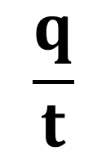


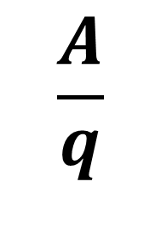
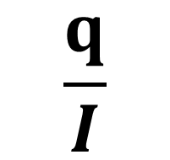

Розсип " Хто більше складе формул "
I U q t R I U P
IR
It
$$\frac{q}{t}$$
$$\frac{U}{R}$$
$\frac{U}{I}$
$$\frac{A}{q}$$
$$\frac{q}{I}$$
$$\frac{A}{t}$$

Slide 4
Гра " Назвати слова з електрики "
Хто найбільше скаже слів з електрики за 1 хвилину?

Slide 5
Гра " Знайди зайве "
На столі знаходяться прилади, знайти ті прилади, які не відносяться до електрики.

Slide 6
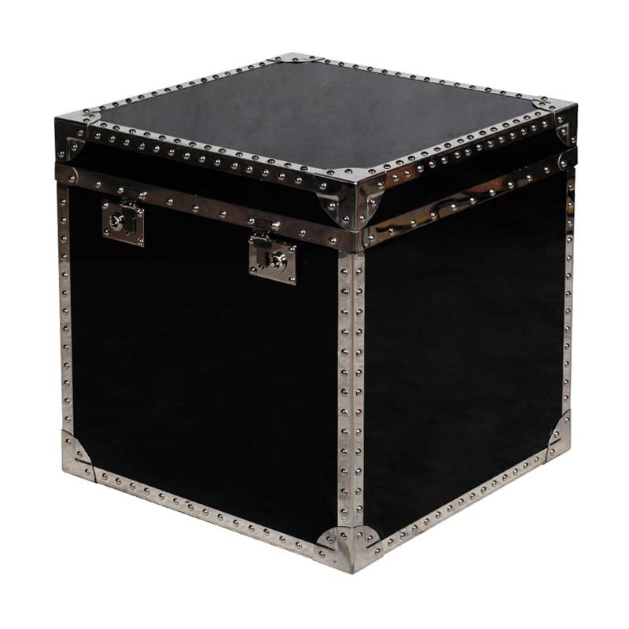

- Ця річ є у кожній оселі
-Дорослі кожного місяця перевіряють її
-Вона є причиною зменшення гаманця батьків
-Вона може стати економією бюджету кожної сім‘ї
-Працівники РЕСу перевіряють її показники

Slide 7
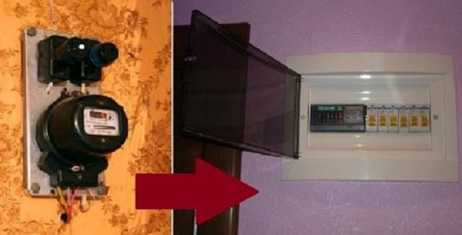
  1.Електролічильник
У кожного в будинку є лічильник, за показами якого ми щомісячно платимо за електроенергію, оплачуємо якусь кількість кіловат-годин. Що ж це таке кіловат – години і за що конкретно ми платимо?

Slide 8
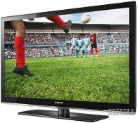
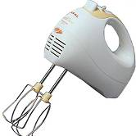

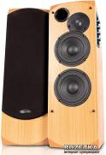
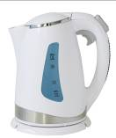
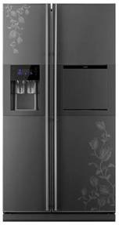
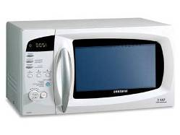
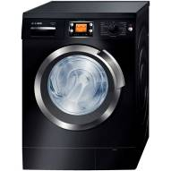
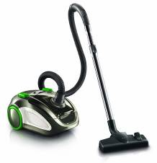
Робота і потужність електричного струму

Slide 9
Мета уроку: Ознайомитися з роботою і потужністю електричного струму. Навчитися розраховувати роботу електричного струму за допомогою лічильника і навчитися як економити електроенергію

Slide 10
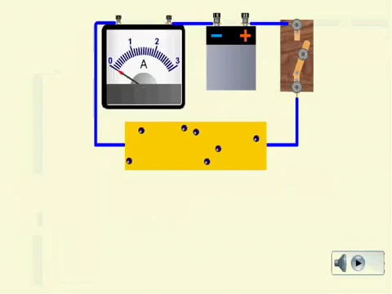

Slide 11
Робота електричного струму
При проходженні електричного струму по провіднику,
електричне поле змушує заряджені частинки
рухатися впорядковано,
Отже, воно виконує роботу.
Робота електричного струму – це фізична величина,
що характеризує перетворення електричної
енергії в інші види енергії..

Slide 12


Робота електричного струму

Slide 13
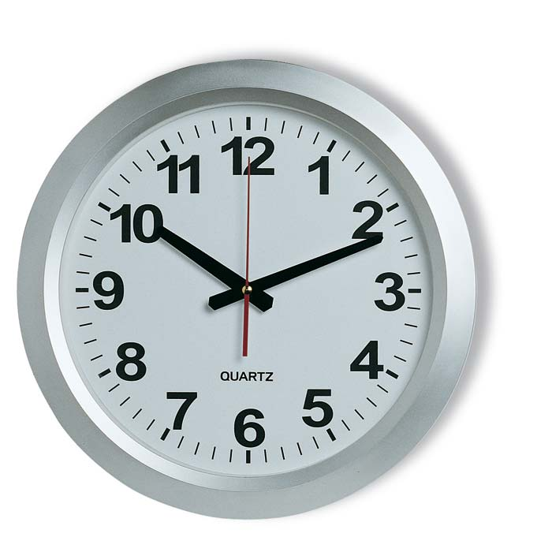
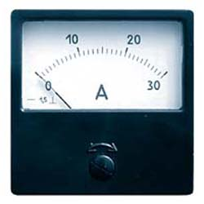
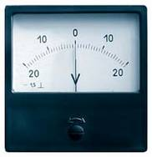
Робота електричного струму
Щоб визначити роботу електричного струму на ділянці кола, потрібно напругу на кінцях цієї ділянки помножити на силу струму в ній і час, протягом якого виконувалася робота.
Один джоуль дорівнює роботі, що виконується електричним струмом силою 1А за напруги 1В протягом 1с.

Slide 14
1кВт·год=3 600 000 Дж=3 600 кДж=3,6МДж
Одна кіловат-година електроенергії забезпечує виконання таких робіт:
Нагрівання до кипіння 7 літрів води
Виведення в інкубаторі 30 курчат
Випікання 30 кг хліба
Освітлення приміщення протягом доби
Робота електронного годинника протягом 3 місяців
Робота комп'ютера протягом 5 годин
Робота вентилятора протягом 20 годин
Помел 100 кг зерна
Робота пилососа протягом 2 годин

Slide 15
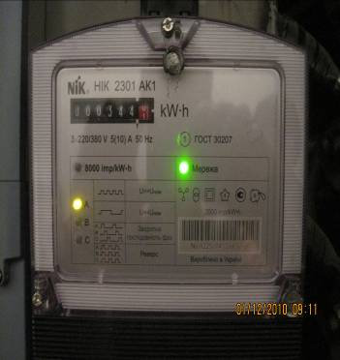
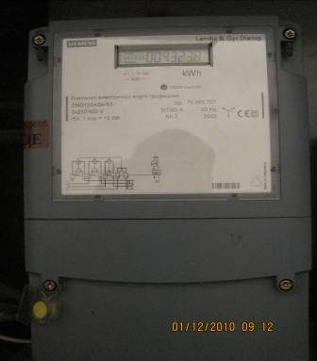
Прилад для вимірювання роботи електричного струму-електролічильник
Під час проходження струму через лічильник усередині нього починає обертатися легкий алюмінієвий диск.
Швидкість його обертання пропорційна силі струму й напрузі.

Slide 16
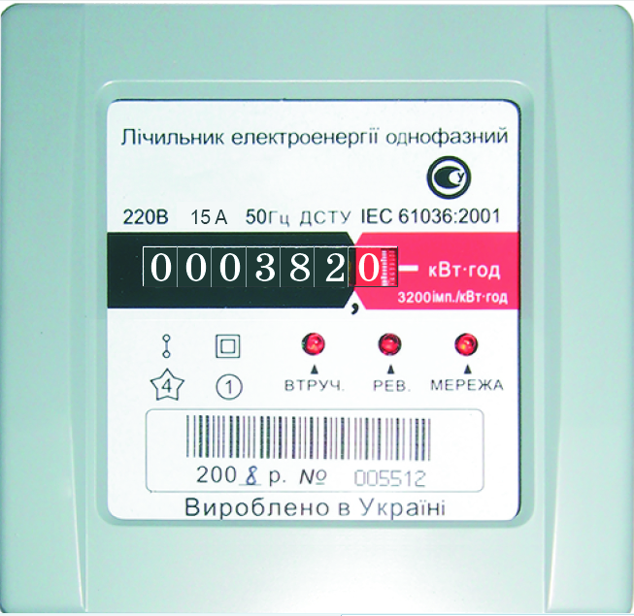
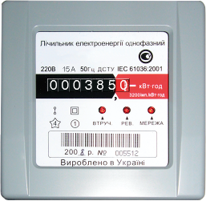
Зняття даних електролічильника:
382 кВт ⋅ год
385 кВт ⋅ год
Кількість використаної за певний час електроенергії (робота електричного струму):
A=385 – 382 = 3 (кВт ⋅ год)
лічильником вимірюють
роботу електричного струму

Slide 17
Потужність електричного струму
Потужність – це фізична величина, яка характеризує
здатність електричного струму виконувати певну роботу
за одиницю часу.

Slide 18
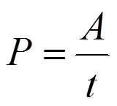



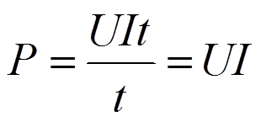
Потужність електричного струму

Slide 19
Одиниці потужності
Потужність електричного струму
Потужність електричного струму визначається добутком напруги на кінцях ділянки кола і сили струму в цій ділянці.
Одиницею потужності електричного струму є Ват 1 Вт = 1 В· 1 А
Використовують також кратні одиниці потужності
1 кВт = 1 000 Вт
1 МВт = 1 000 000 Вт
1 мВт = 0,001 Вт
1 Вт·год = 3600 Дж = 3600 Вт·с
1 кВт·год = 3600 000 Дж

Slide 20
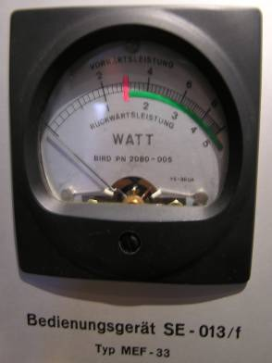
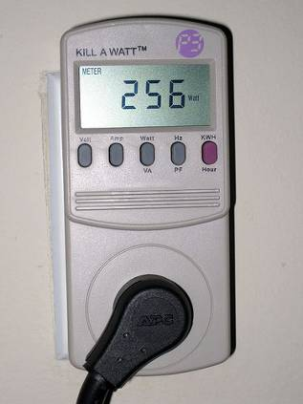
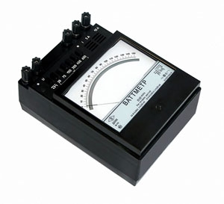
Прилад для вимірювання потужності електричного струму

Slide 21
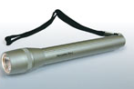
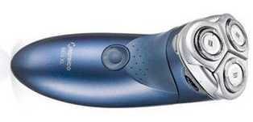

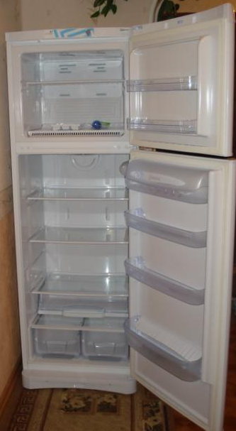
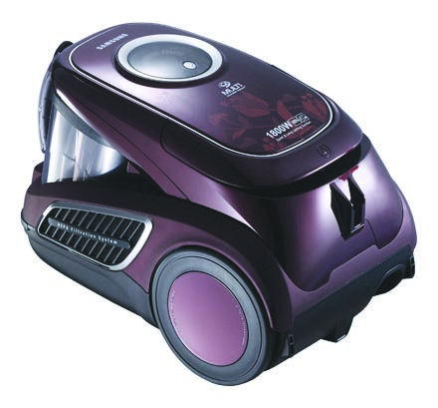
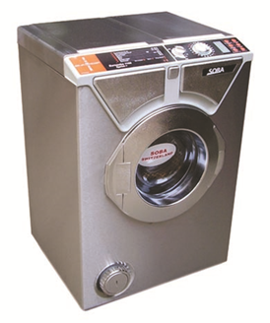
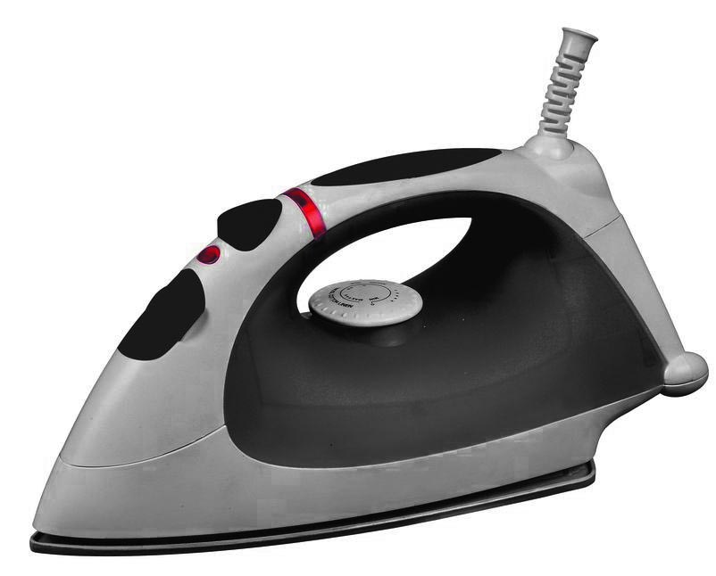
Потужності деяких електричних пристроїв, Вт
Лампа від ліхтарика | 1
Електробритва | 14
Холодильник | 200
Блок живлення комп’ютера | 250—300
Телевізор | 300
Фен для волосся | 400
Пральна машина | 500—1000
Праска | 600—1000
Пилосос | 600
Гідрогенератор ГЕС | порядку 250 000

Slide 22
Робота для хлопців
Визначити роботу й потужність електричного струму за показами приладів
V
R
A

Slide 23
Завдання для дівчат
Визначити вартість електроенергії за даним рисунком.

Slide 24
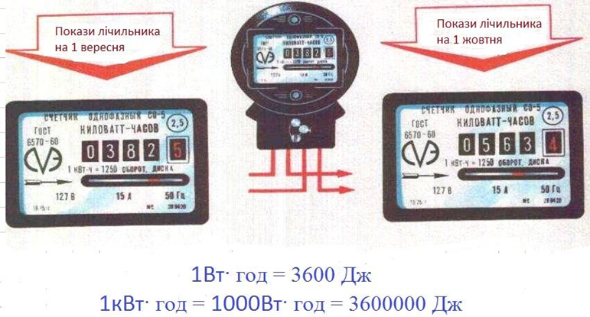

Slide 26
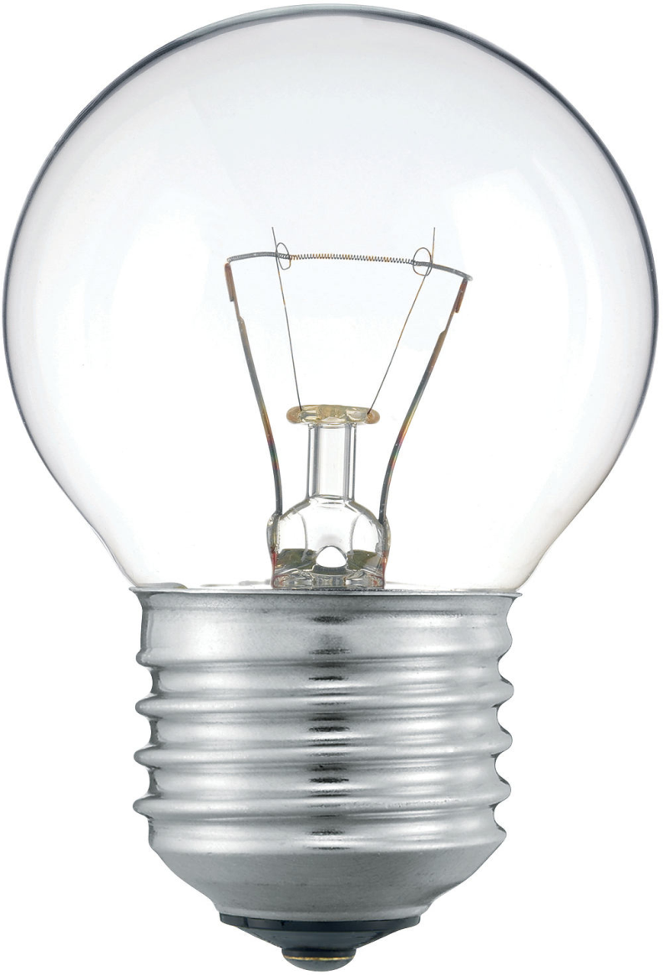
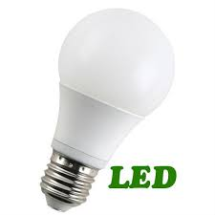

Slide 28
Робота і потужність електричного струму
2. Виконати тестові завдання
  1.Яку одиницю роботи електричного струму, крім джоуля використовують?
а) Вт б) кВт·год в) кВт/год
  2. Робота електричного струму на ділянці кола дорівнює:
а)добутку напруги на кінцях цієї ділянки на силу струму і час, протягом якого виконувалась робота;
б)добутку напруги на силу струму;
в)добутку квадрата сили струму, опору провідника й часу.
3. Яку роботу виконує електричний струм за 10 хв. на ділянці кола, якщо сила струму в ньому 2 А, а напруга 50 В?
а) 100Дж б) 6000 Дж в) 10Дж

Slide 29
Робота і потужність електричного струму
4. Потужність Р=1000вт праски. Знайти роботу праски протягом 1 год?
а) 1кВт·год б) 3600000 ) Вт·с в) ) 3.6 ) кВт·год
5. Сила струму в електричній лампі, розрахована на напругу 127В, дорівнює 0,5А. Яка потужність струму в цій лампі?
а) 254 Вт б) 25,4 Дж в) 63,5 Вт

Slide 30
Домашнє завдання
Опрацювати § 33
Розв’язати задачі:
1. Вправа 33(7)
2. Підрахувати скільки за добу електроенергії
витрачається у вас дома.
3. Підготувати повідомлення: «Енергозберігаючі лампи"

Slide 31
Підсумок уроку:
Я вмію визначати роботу електричного струму…
Я вмію визначати потужність електричного струму…
Я вмію розраховувати вартість електроенергії за лічильником…
Я знаю як розраховувати вартість роботи електроприладу за певний час…
Я знаю як економити електроенергію...
Я хочу дізнатись більше по даній темі.

